Slide 1

픽톡(PicTalk)
선린인터넷고등학교
방성훈
Notes:
안녕하세요 픽톡 제안서를 발표할 방성훈 입니다.
저의 픽톡을 보기 앞서 픽토그램에 대하여 설명해 드리겠습니다.

Slide 2




픽토그램
우리나라 말로 ‘그림문자’
의미하고자 하는 바를 직접적으로 묘사
화장실, 공항, 버스, 병원
Notes:
픽토그램은 '그림'을 뜻하는 라틴어 "pict" 와 '글'을 의미하는 그리스어 "gramma" 가 합쳐진 말 입니다.
의미하고자 하는 바를 직접적으로 묘사한 그림을 통해 의미를 전달하는 "표의문자" 라고 하고요. 다른 말로 "그림문자" 라고 합니다.
현대에서는 글을 모르는 외국인이나 문맹인을 위하여 간단하지만 직관적인 그림으로 의미를 전달하려는 모습으로 녹아있습니다.
우리가 흔히 볼 수 있는 예시로는 '화장실', 버스나 지하철에 표시된 '노약자석', '와이파이' 등이 있고 그 외에도 '공항', '버스', '병원' 등의 다양한 그림이 있습니다.

Slide 3
픽톡
픽토그램 (Pictogram)
+
토크 (Talk)
=
픽톡 (Pic + Talk)
Notes:
제가 제안한 픽톡의 이름의 유래가 이 픽토그램에서 나왔습니다.
픽토그램의 앞글자 "pic" 과 '말하다'라는 의미를 가진 "talk"의 합성어로 만들어 졌습니다.

Slide 4

픽톡
상대방과 소통
~
*
&
@
$
#
%
^
!
Notes:
이름의 유래와 같이 픽톡은 픽토그램을 이용해 상대방과 소통을 목적으로 하는 어플리케이션 입니다.

Slide 5
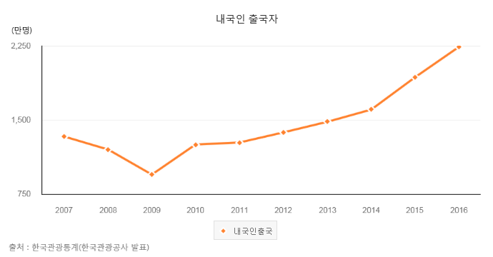
Notes:
본 자료는 한국관광공사의 우리나라 내국인 출국자 수 입니다.
보시는 바와 같이 매년 점점 증가하고 있다는 사실을 알 수 있습니다.

Slide 6
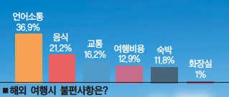
출처 : 레저신문 2017우리국민 해외여행 패턴
Notes:
그러나 2017 레저신문의 해외여행에서 불편한 점을 꼽은 통계 자료에 따르면 우리나라 사람들은 높은 수치로 언어소통에서 큰 불편함을 느낀다는 것을 알 수 있습니다.
이처럼 해외로 출국하고 있는 사람들이 점점 늘어나면서 언어 소통에 대한 불편함 역시 점점 커지고 있다고 할 수 있습니다.
이런 문제를 해결하기 위하여 번역기가 대한책으로 있습니다.

Slide 7


번역기
구글 번역, 파파고
특정 언어에서 정확도 떨어짐
사용 시간 긺
필수적인 인터넷 연결
Notes:
우리나라 사람이 해외 여행에서 사용되는 대표적인 번역 앱, '구글 번역'과 '파파고'가 있습니다.
높은 정확도를 자랑하는 이 두 번역기들의 특징은 기계학습을 통해 더 자연스러운 문장으로 번역할 수 있도록 시간이 지남에 따라 점차 개선되고 있습니다.
그렇다면 비 주류의 언어들은 어떨까요?
사람들이 잘 사용하지 않는 언어나 혹은 언어가 등록되어있지 않은 경우에는 학습된 데이터가 적거나 없기때문에 사용자가 원하지 않은 번역 결과가 나타날 수 있다는 문제점이 있습니다.
이뿐만이 아닙니다.
사용자가 해외에서 번역기를 사용하기 위해 핸드폰으로 타자를 입력한다고 가정합시다.
사용자는 모바일이라는 작은 기기로 입력하기 위해 적지 않은 시간이 흐를것입니다. 그러다 작은 오타가 발생한다면 해당 부분을 정정하기에도 모바일로는 쉽지 않죠.
음성인식 기능을 이용한다면 다를까요? 먼저 음성 인식의 정확도는 크게 높지 않으며, 문장이 길어질수록 인식의 정확성가 점차 떨어집니다.
또한 사용자의 주변이 소란스럽다면 역시 인식 정확도가 떨어지게 될 것입니다.
사용자가 해외에 있는 동안 대부분 주변이 소란스러운 환경에 놓여있게 됩니다. 이처럼 음성인식기능 역시 문제점이 발생합니다.
그리고 번역기의 치명적인 단점으로 언제나 인터넷에 연결되어있어야 한다는 점 입니다.
와이파이나 데이터 통신에 연결하기 힘든 지역에서 이 번역기들은 무용지물이 되어버립니다..
이같은 문제를 해결하기 위해 "그림으로 소통해보면 어떨까?" 라는 생각으로 이 앱을 기획했습니다.

Slide 8
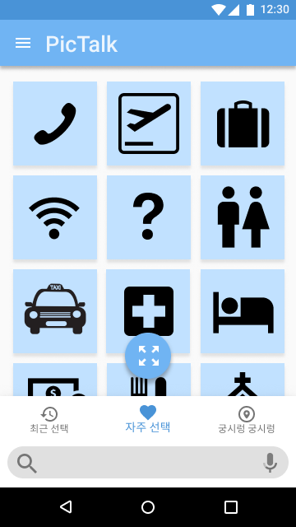
주요 기능 1
직관적인 유저 인터페이스
사용자 친화적
Notes:
예시 인터페이스와 함께 픽톡의 주요 기능을 살펴보겠습니다.
먼저 직관적인 유저 인터페이스로 설명문이 따로 필요 없이 사용자가 몇번 눌러보는 것으로 사용법을 익힐 수 있습니다.
화면에 보이듯 메인 화면에서는 사용자가 최근에 선택한 픽토그램과 자주 사용한 픽토그램을 상위에 노출시켜 사용자 친화적으로 나타날 수 있도록 돕습니다.

Slide 9
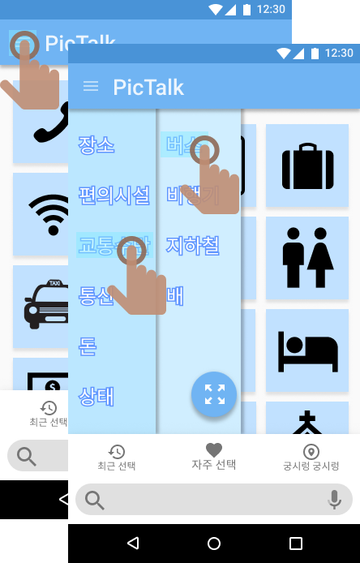
주요 기능 2
좌측 상단 메뉴 선택
정리된 분류를 찾아 들어감
Notes:
좌측 상단에 메뉴를 선택한 뒤, 정리된 분류를 찾아 들어갑니다.

Slide 10
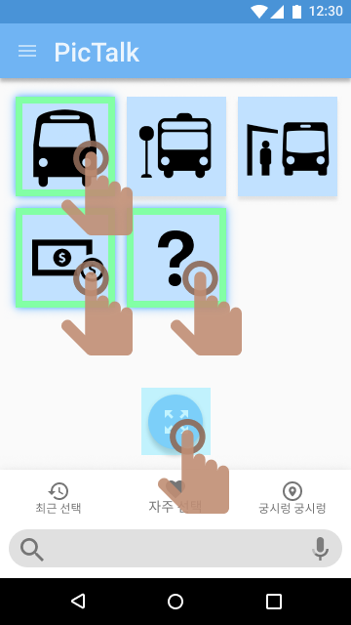
주요 기능 3
분류된 픽토그램만 노출
사용하고싶은 픽토그램 선택
확대 버튼
Notes:
사용자가 원하는 분류를 선택하면, 분류 결과에 부합하는 픽토그램들만 보여집니다.
이곳에서 사용자는 표현하고싶은 픽토그램을 몇가지 선택한 뒤 화면 가운데의 확대 버튼을 누릅니다.

Slide 11
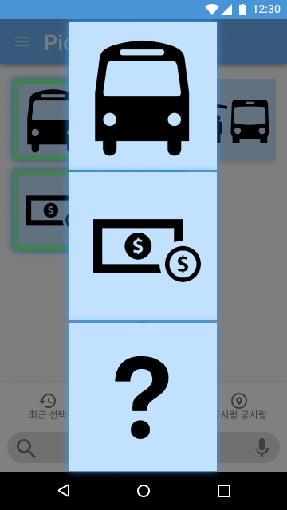
주요 기능 4
선택된 픽토그램 크게 표시
상대방에게 의사를 전달
사용 종료
Notes:
선택된 픽토그램을 화면에 크게 표시하여 상대방에게 의사를 전달합니다.
그리고 사용을 종료합니다.

Slide 12
기능 정리
픽토그램 선택
선택된 픽토그램 확대
상대방에게 의미 전달
상호작용
Notes:
기능을 정리해보자면,
사용자는 자신이 전달하고자 하는 의미가 담긴 픽토그램을 6개 이하로 선택하여 전체 화면 버튼을 누르면 선택한 픽토그램들을 화면에 크게 확대시켜 줍니다. 확대된 이미지를 상대방에게 보여주어 의미를 전달합니다.
부가 기능으로 사용자가 픽토그램을 고를 때는 자주 사용한 픽토그램을 메인 화면에 노출시키며, 검색 기능을 이용하여 직접 단어를 입력해서 찾을 수 있습니다.

Slide 13
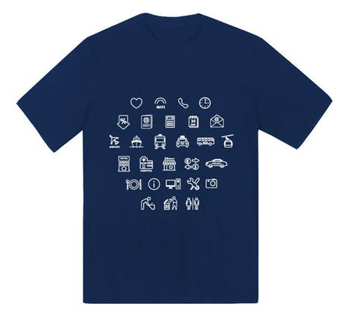
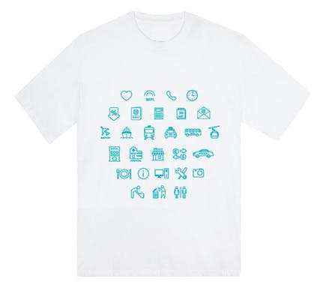
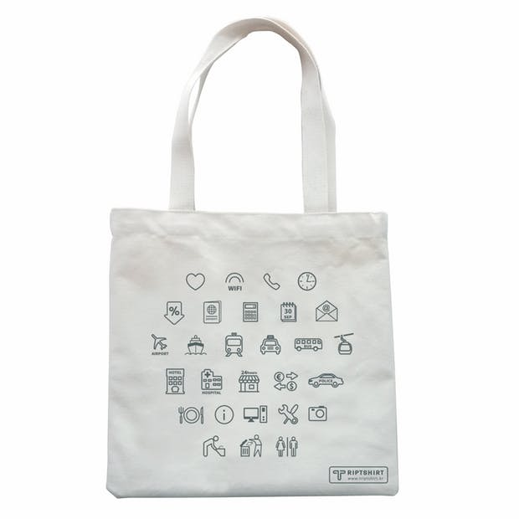
비슷한 제품
트립 티셔츠(Trip Tshirt)
Notes:
픽토그램을 통해 의사 전달을 목적으로 만들어진 ‘트립 티셔츠(Trip tshirt)’라는 것이 개발되어있습니다. 트립 티셔츠는 티셔츠에 다양한 픽토그램들을 작게 그려넣고 외국인과 소통할 때 티셔츠에 그려진 픽토그램을 손가락으로 가리켜 소통하는 방법으로 개발된 티셔츠 입니다.
이 트립 티셔츠는 사람들로부터 많은 호응을 얻었고, 이 픽토그램을 티셔츠 뿐만 아니라 여권커버, 에코백, 손목밴드에 적용하여 다양하게 출시되고 있습니다.

Slide 14
개선점
높은 시장 가능성!
데이터의 한계
가시성
경제성
강요성
Notes:
하지만 사물에 픽토그램을 그려 넣는것은 양의 한계가 뒤따르며, 픽토그램의 크기를 줄이다 보니 사용자가 가리키는 픽토그램이 상대방에게 잘 보이지 않는 문제점이 따랐습니다.
또한 언제나 픽토그램이 그려진 옷을 입는건 사용자가 원하지 않은 옷 스타일을 강요당할 수 있습니다.
픽톡은 전자 기기에 픽토그램을 저장하기 때문에 기존의 트립 티셔츠보다 훨씬 방대한 양의 픽토그램을 저장할 수 있습니다.
그 외에 스마트폰을 통해 빛을 쏘기 때문에 상대방에게 더욱 잘 보이며, 픽토그램이 그려진 물건을 살 필요 없이 앱만 다운받으면 되기 때문에 경재성, 편의성, 물건 선택의 자유로움 역시 개선되었다고 생각할 수 있습니다.
앞선 트립 티셔츠가 큰 인기를 끌었고 트립 티셔츠가 가지고 있던 고질적인 문제를 해결 하므로써 높은 시장 가능성을 예측할 수 있습니다.
이상으로 픽톡의 발표를 맡은 방성훈 입니다.

